Slide 1

公司員工離職預測
統計碩一 107354012
陳冠廷

Slide 2

目錄
1
資料介紹
研究目的
資料來源
變數解釋
資料探索
2
資料整理
資料不平衡處理
資料集拆分
變數處理
3
模型配置
1
模型處理步驟
使用Lasso
使用逐步迴歸
確定最終模型
4
模型評估
準確度
混淆矩陣
ROC Curve
模型解釋

Slide 3

PART 1
資料介紹
研究目的
資料來源
變數解釋
資料探索

Slide 4



研究目的
資料介紹
員工一直是影響公司營運的重要因素之一，因此如何解決優秀員工流失的問題，是世界許多公司正面臨的挑戰。
這次我透過對員工離職數據集的分析，嘗試用Logistic Regression 來預測有很大機率將要離職的員工及其背後影響員工離職的關鍵（員工滿意度、薪資水平、平均每月工時等），在了解對離職員工產生重大影響的因素後，便可以建議公司採取適當的措施來改善這些因素以留住公司人才。

Slide 5

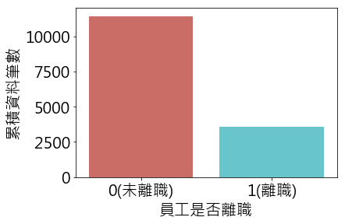
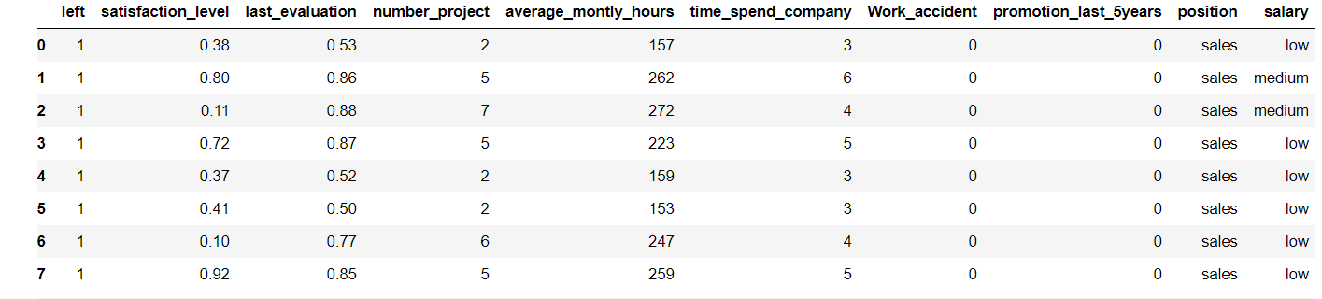
資料來源
資料介紹
原始出處:
資料網址:https://www.kaggle.com/ludobenistant/hr-analytics
資料提供者:Ludovic Bénistant
資料筆數:14,999筆員工資料(離職:未離職=23.8:76.2)，10個變數(9個解釋變數，一個反應變數)
Notes:
11428筆未離職，3571筆離職

Slide 6










變數解釋
資料介紹
反應變數
解釋變數
Left
satisfaction_level
average_montly_hours
number_project
是否離職
值為0或1
0代表未離職
1代表已離職
員工滿意度
Numeric:0~1
平均每月工時
Integer:96~310
參與過的專案數
Integer:2~7
last_evaluation
time_spend_company
position
績效評估
Numeric:0~1
進入公司的年數
Integer:2~10
在公司所屬部門
類別型變數
共10種職位
Work_accident
promotion_last_5years
salary
五年內是否升職值為0或1
0代表未升職
1代表已升職
薪資水平
類別型變數
共分為
High,Medium,Low
三個水準
是否有過工作意外
值為0或1
0代表未發生
1代表曾發生

Slide 7
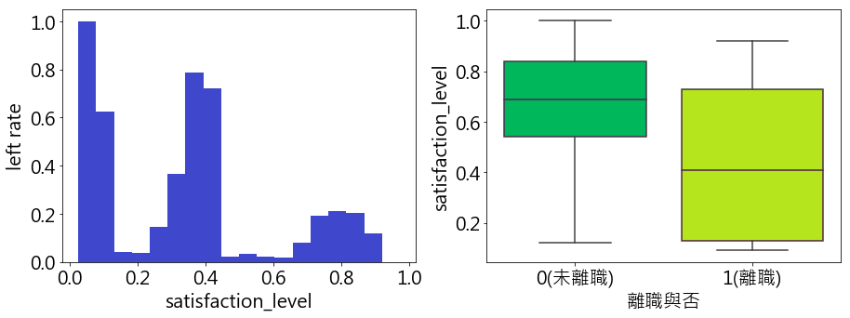
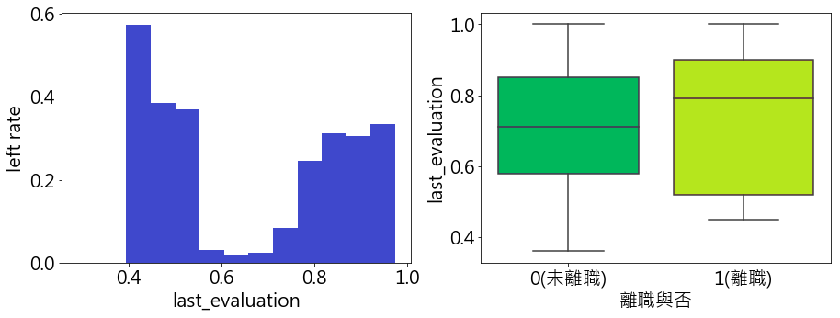
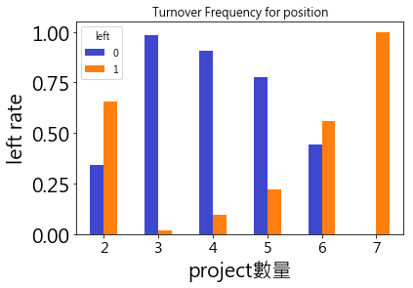
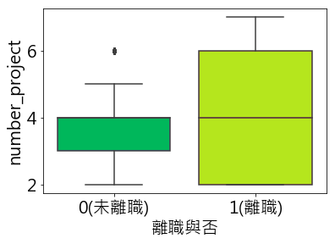
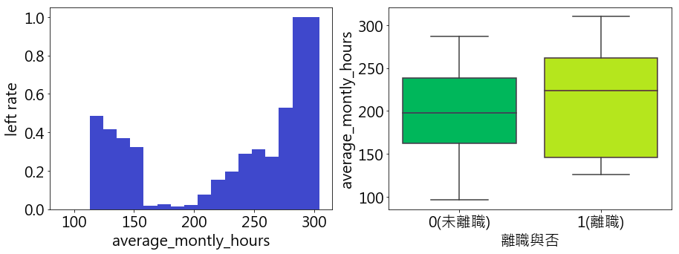
資料探索
資料介紹
satisfaction_level
整體來看，員工滿意度越高，離職率越低
last_evaluation
離職率與績效評估看似沒有關聯
number_project
專案數越大，離職率越大
average_montly_hours
每月平均工時越多，離職率越大

Slide 8
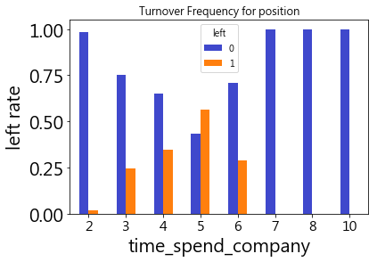
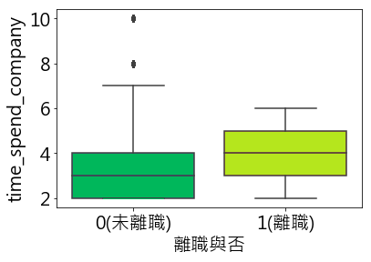
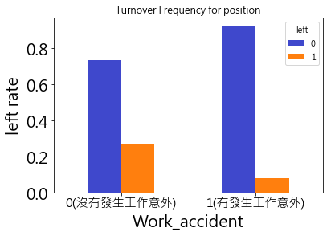

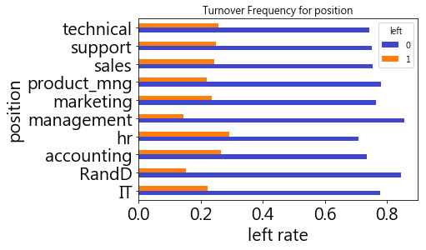
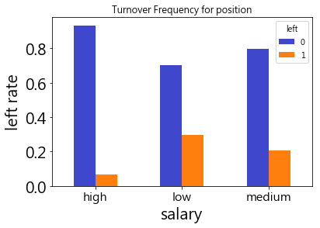
資料探索
資料介紹
time_spend_company
工作五年內，離職率隨工作年數增加
Work_accident
有無發生意外與離職率沒有太大差異
promotion_last_5years
有無升遷與離職率沒有太大差異
Position
所在部門與離職率沒有太大差異
Salary
薪水水平為高者較不易離職

Slide 9
PART 2
資料整理
資料不平衡處理
資料集拆分
變數處理

Slide 10
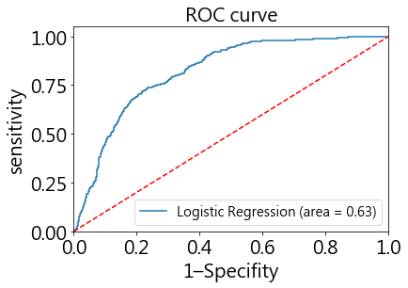
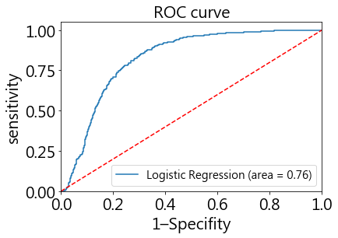
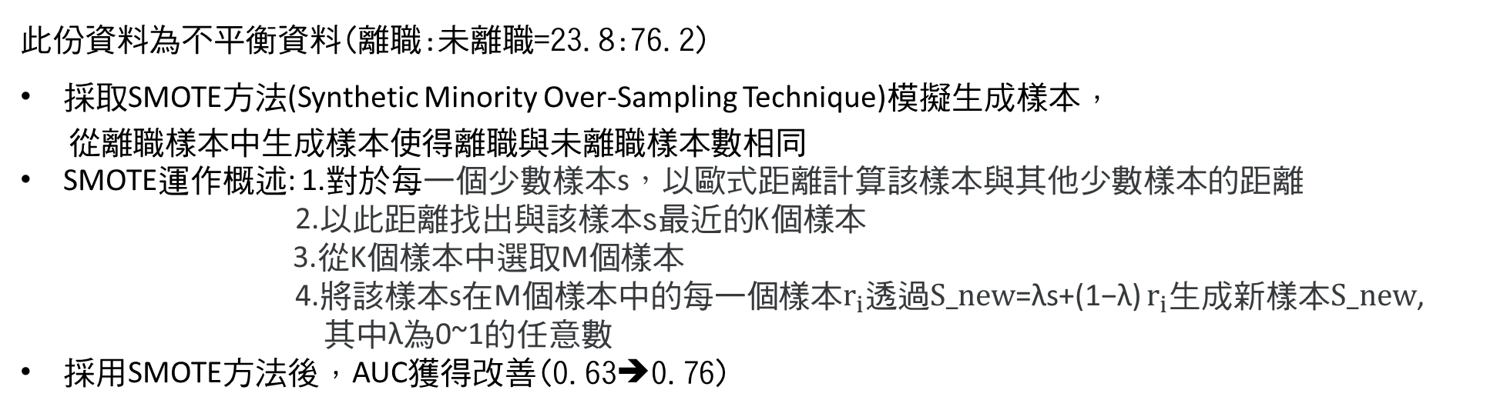
資料不平衡處理
資料整理
此份資料為不平衡資料(離職:未離職=23.8:76.2)
採取SMOTE方法(Synthetic Minority Over-Sampling Technique)模擬生成樣本，
從離職樣本中生成樣本使得離職與未離職樣本數相同
SMOTE運作概述: 1.對於每一個少數樣本s，以歐式距離計算該樣本與其他少數樣本的距離
2.以此距離找出與該樣本s最近的K個樣本
3.從K個樣本中選取M個樣本
4.將該樣本s在M個樣本中的每一個樣本$r_{i}透過S_new$=λs+(1−λ) $r_{i}$生成新樣本$S_new$,
其中λ為0~1的任意數
採用SMOTE方法後，AUC獲得改善(0.63➔0.76)
Notes:
11428筆未離職，3571筆離職

Slide 11
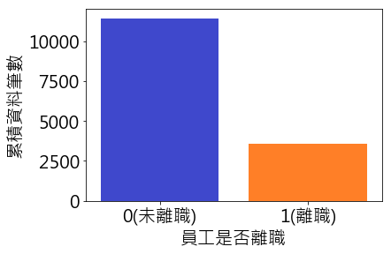
資料集拆分
資料整理
模型訓練集
訓練集
分別抓出離職以及未離職之員工資料
合併離職以及未離職之員工SMOTE後之訓練集作為模型之訓練集
將離職以及未離職之員工訓練集進行SMOTE使兩種資料樣本數相同
測試集
模型測試集
訓練集
合併離職以及未離職之員工之測試集作為模型訓練之測試集
(維持原數據集中離職與未離職比)
分別將兩種資料按3:7拆分測試集及訓練集
Notes:
11428筆未離職，3571筆離職

Slide 12
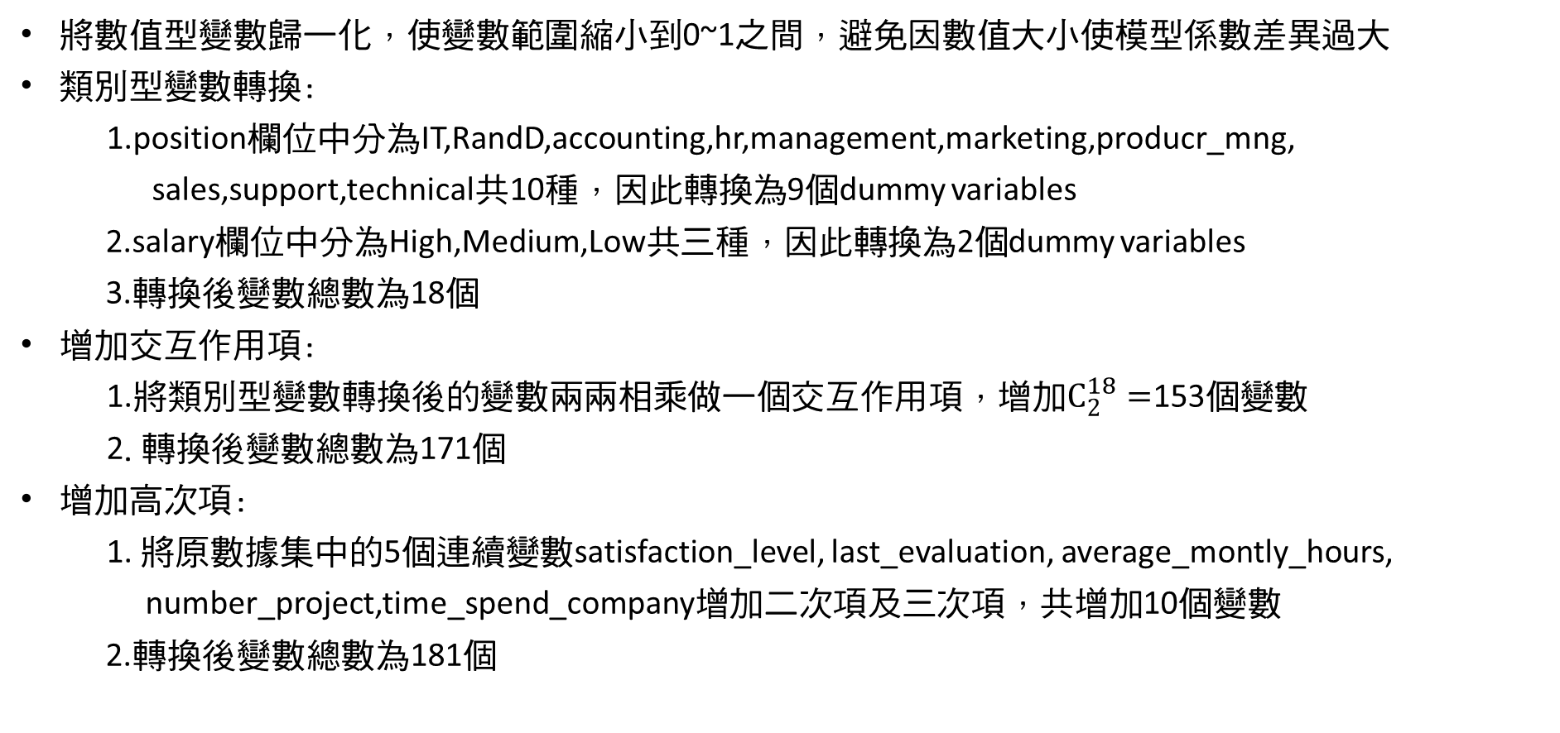
變數處理
資料整理
將數值型變數歸一化，使變數範圍縮小到0~1之間，避免因數值大小使模型係數差異過大
類別型變數轉換:
1.position欄位中分為IT,RandD,accounting,hr,management,marketing,producr_mng, sales,support,technical共10種，因此轉換為9個dummy variables
2.salary欄位中分為High,Medium,Low共三種，因此轉換為2個dummy variables
3.轉換後變數總數為18個
增加交互作用項:
1.將類別型變數轉換後的變數兩兩相乘做一個交互作用項，增加$C_{2}^{18}=$153個變數
2.轉換後變數總數為171個
增加高次項:
1. 將原數據集中的5個連續變數satisfaction_level, last_evaluation, average_montly_hours,
number_project,time_spend_company增加二次項及三次項，共增加10個變數
2.轉換後變數總數為181個
Notes:
11428筆未離職，3571筆離職

Slide 13
PART 3
模型配置
模型處理步驟
使用Lasso
使用逐步迴歸
確定最終模型

Slide 14
模型處理步驟
模型配置
拆分資料集
將Lasso篩選後的變數放入Logistic Regression 模型裡
並去掉不顯著的變數
評估最終模型
STEP1
STEP2
STEP3
STEP4
STEP5
使用Lasso篩選變數
將剩餘變數分別帶入向前、向後、雙向逐步迴歸中，選擇AIC最低的作為最終模型
Notes:
11428筆未離職，3571筆離職

Slide 15
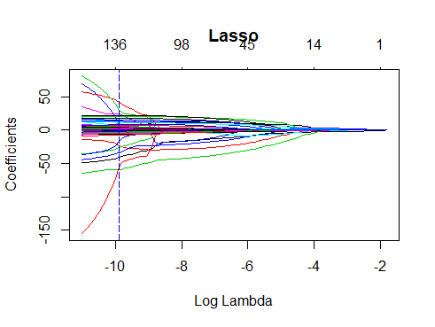
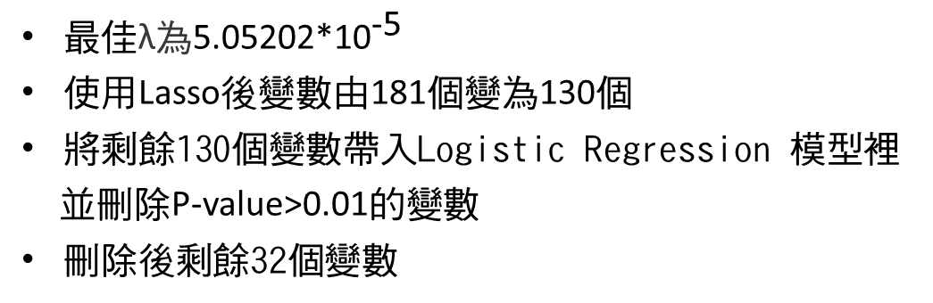
使用Lasso
模型配置
最佳λ為5.05202*${\text{10}}^{\text{−5} }$
使用Lasso後變數由181個變為130個
將剩餘130個變數帶入Logistic Regression 模型裡
並刪除P-value>0.01的變數
刪除後剩餘32個變數
Best λ
Lasso變數收斂情形(列出部分)
刪除P-value>0.01的變數(列出部分)
 | Estimate
(Intercept) | 27.20006492
satisfaction_level | -40.95892796
last_evaluation | -23.65009906
number_project | -59.27808348
average_montly_hours | 8.66861291
promotion_last_5years | .
Work_accident | -1.83021398
 | Estimate | Pr(>|z|)
(Intercept) | 7.118e-01 | 8.298828e-01
satisfaction_level | -55.20267092 | 3.022989e-53
last_evaluation | -12.19882159 | 3.928042e-02
number_project | -74.95249596 | 2.257499e-28
average_montly_hours | 148.20130101 | 8.639483e-25
time_spend_company | 20.46260773 | 2.272918e-05
Work_accident | -13.53175921 | 9.466631e-01
Notes:
11428筆未離職，3571筆離職

Slide 16
剩餘變數32個
模型配置
原始變數4個，高次項變數9個 ，交互作用項19個
[1] "satisfaction_level"
[2] "number_project"
[3] "average_montly_hours"
[4] "time_spend_company"
[5] "satisfaction_level^2"
[6] "satisfaction_level^3"
[7] "last_evaluation^2"
[8] "last_evaluation^3"
[9] "number_project^2"
[10] "average_montly_hours^2"
[11] "average_montly_hours^3"
[12] "time_spend_company^2"
[13] "time_spend_company^3"
[14] "satisfaction_level*last_evaluation"
[15] "satisfaction_level*average_montly_hours"
[16] "satisfaction_level*time_spend_company"
[17] "last_evaluation*number_project"
[18] "last_evaluation*average_montly_hours"
[19] "last_evaluation*time_spend_company"
[20] "last_evaluation*position_sales"
[21] "last_evaluation*salary_low"
[22] "last_evaluation*salary_medium"
[23] "number_project*average_montly_hours"
[24] "number_project*time_spend_company"
[25] "number_project*position_accounting"
[26] "average_montly_hours*time_spend_company"
[27] "time_spend_company*position_IT"
[28] "time_spend_company*position_management"
[29] "time_spend_company*position_sales"
[30] "time_spend_company*salary_medium"
[31] "position_management*salary_low"
[32] "position_management*salary_medium"

Slide 17
使用逐步迴歸
模型配置
使用向前逐步迴歸，分析後之變數剩29個，減少average_montly_hours^2,
average_montly_hours^3, number_project*position_accounting，AIC為6476.3
使用向後逐步迴歸，分析後之變數剩31個，減少number_project*position_accounting，AIC為6252.2
使用雙向逐步迴歸，分析後之變數剩29個，減少average_montly_hours^2, average_montly_hours^3, number_project*position_accounting，與向前逐步迴歸相同，AIC為6476.3
選擇AIC最低之向後逐步迴歸所得模型，作為最終模型
Notes:
11428筆未離職，3571筆離職

Slide 18
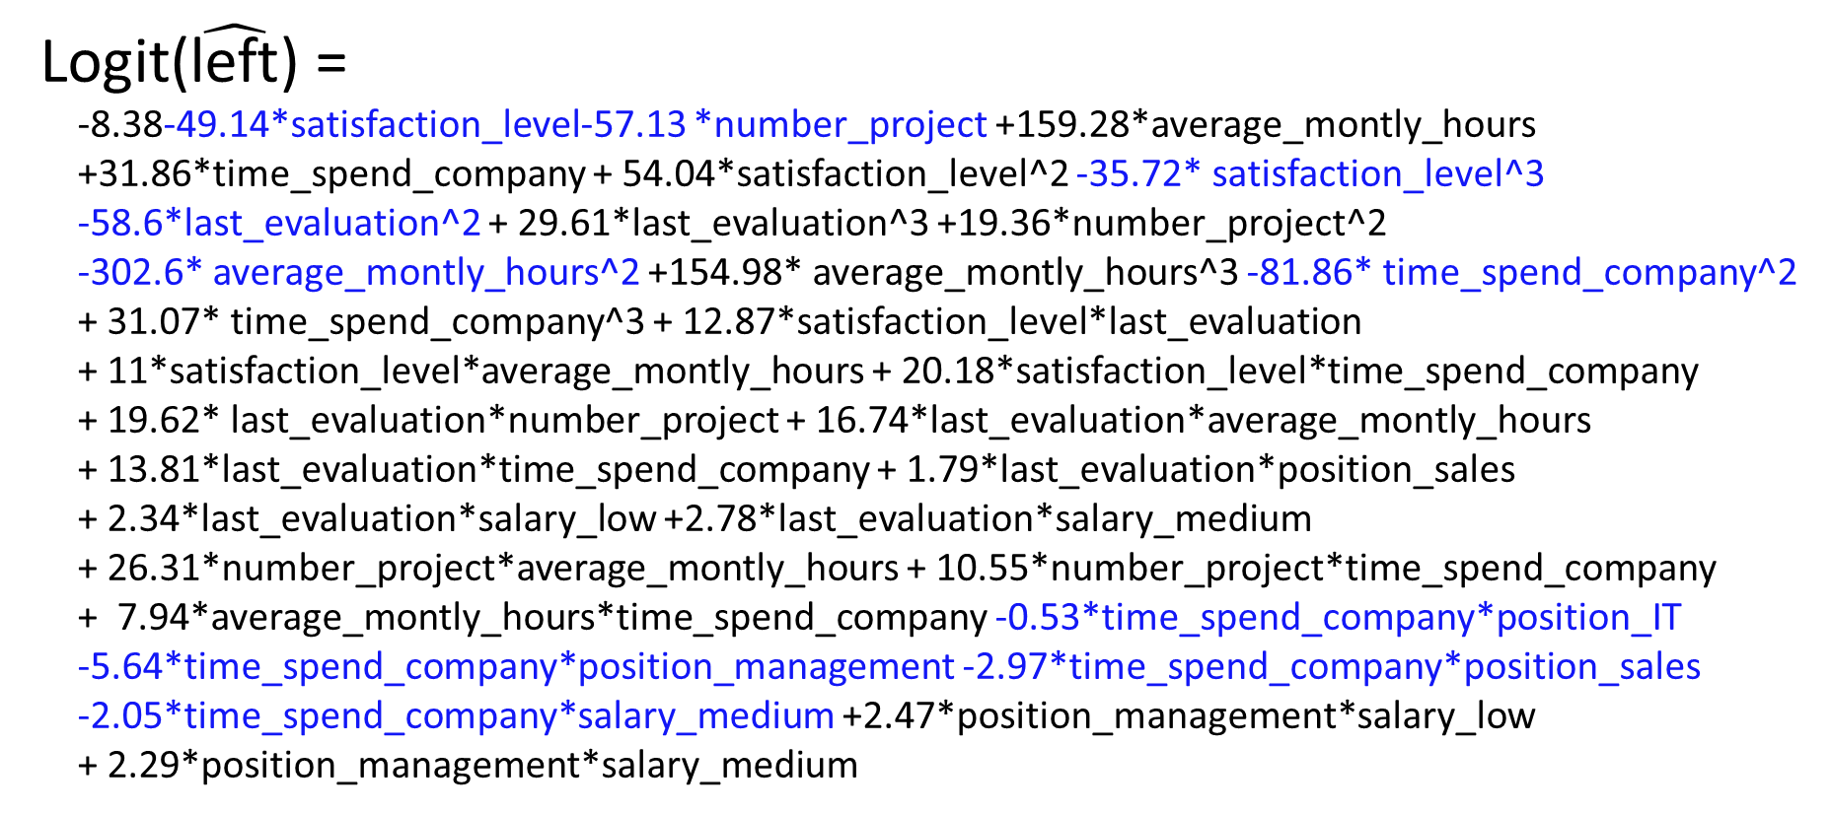
確立最終模型
模型配置
Logit($\hat{\text{left}}$) =
-8.38-49.14*satisfaction_level-57.13 *number_project +159.28*average_montly_hours
+31.86*time_spend_company + 54.04*satisfaction_level^2 -35.72* satisfaction_level^3
-58.6*last_evaluation^2 + 29.61*last_evaluation^3 +19.36*number_project^2
-302.6* average_montly_hours^2 +154.98* average_montly_hours^3 -81.86* time_spend_company^2
+ 31.07* time_spend_company^3 + 12.87*satisfaction_level*last_evaluation
+ 11*satisfaction_level*average_montly_hours + 20.18*satisfaction_level*time_spend_company
+ 19.62* last_evaluation*number_project + 16.74*last_evaluation*average_montly_hours
+ 13.81*last_evaluation*time_spend_company + 1.79*last_evaluation*position_sales
+ 2.34*last_evaluation*salary_low +2.78*last_evaluation*salary_medium
+ 26.31*number_project*average_montly_hours + 10.55*number_project*time_spend_company
+ 7.94*average_montly_hours*time_spend_company -0.53*time_spend_company*position_IT
-5.64*time_spend_company*position_management -2.97*time_spend_company*position_sales
-2.05*time_spend_company*salary_medium +2.47*position_management*salary_low
+ 2.29*position_management*salary_medium
Notes:
11428筆未離職，3571筆離職

Slide 19
PART 4
模型評估
準確度
混淆矩陣
ROC Curve
模型解釋

Slide 20
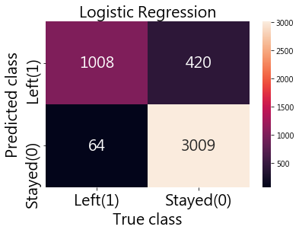
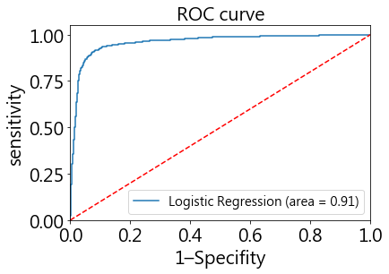
準確度/混淆矩陣/ROC Curve
模型評估
訓練集配適準確度:91.03% ，測試集配適準確度:89.24%
敏感度=1008/(1008+64)=0.94，特異度=3009/(3009+420)=0.88
AUC:0.91
Notes:
11428筆未離職，3571筆離職

Slide 21
模型解釋
模型評估
正影響(值越大，員工越容易離職)
負影響(值越大，員工越不易離職)
number_project(參與過的專案數)
average_montly_hours(平均每月工時)
time_spend_company(進入公司的年數)
satisfaction_level(員工滿意度)
satisfaction_level (員工滿意度)又會受到last_evaluation(績效評估), average_montly_hours(平均每月工時)及time_spend_company(進入公司的年數)的影響
last_evaluation (績效評估)主要受到number_project(參與過的專案數),average_montly_hours(平均每月工時)及time_spend_company(進入公司的年數)的影響
若公司想要挽留人才，可以想辦法降低員工的number_project(參與過的專案數)及average_montly_hours(平均每月工時)，以提高他們的satisfaction_level(員工滿意度) ，進而降低離職的可能性
Notes:
11428筆未離職，3571筆離職

Slide 22

THANK YOU FOR LISTENING

